Slide 1
《父母爱情》深度研究
从家庭日常、时代记忆到长期主义爱情的叙事样本
1
6
24
主报告
数据附件
分享页
江南AI工作小组 · 事实可核查 / 观点可讨论 / 分析可迭代
《父母爱情》1+6成果包 · 江南AI工作小组 · 事实可核查 / 观点可讨论 / 分析可迭代 · 01/24

Slide 2
成果包结构：1份主报告 + 6类可复用附件
成果结构
按“研究—数据—图谱—传播”四层组织，便于内部分享、二次校核和公众号选题拆分
主报告
出版级研究报告：摘要、关键词、事实卡、正文、图表建议、参考文献、AI方法
附件01
全剧时间线：按年代、剧集段、事件、文化含义、来源分类
附件02
人物关系图谱：可编辑SVG + PNG，适合PPT与图文传播
附件03
关键事件与文化符号索引：把“物件/制度/空间”结构化
附件04
主要人物比较矩阵：含五维评分与综合张力指数
附件05
参考文献与资料来源清单：出处分类、链接与可靠性标注
附件06
演示版PPT：24页分享稿，适合读书会/观剧交流
《父母爱情》1+6成果包 · 江南AI工作小组 · 事实可核查 / 观点可讨论 / 分析可迭代 · 02/24

Slide 3
研究问题：为什么这部剧“越日常越耐看”？
研究入口
不是把剧情复述一遍，而是解释低冲突表层下的高张力结构
四个核心问题
爱情如何从一次婚恋选择变成几十年的生活共同体？
家庭剧如何承接身份审查、阶层差异、海岛空间和代际成长？
为什么江德华、安欣、欧阳懿等配角能显著提高作品厚度？
哪些文化符号构成“可被反复回味”的时代记忆？
人物关系
家庭日常
时代制度
耐看性 = 日常真实感 × 历史压力 × 人物可理解性
《父母爱情》1+6成果包 · 江南AI工作小组 · 事实可核查 / 观点可讨论 / 分析可迭代 · 03/24

Slide 4
基础事实卡：先把事实、观点、分析分开
事实卡
研究结论建立在可核查事实与原剧观剧整理之上
条目 | 内容
剧名 | 《父母爱情》
导演 | 孔笙
编剧 | 刘静
主要主演 | 郭涛、梅婷、刘琳、任帅等
首播平台 | 中央电视台综合频道（CCTV-1）
首播时间 | 2014年2月2日
基本类型 | 家庭情感剧 / 年代家庭剧
奖项线索 | 第30届中国电视剧飞天奖相关主创/演员奖项线索
标注原则
【事实】主创、主演、播出信息、奖项线索等。
【观点】对作品价值、人物魅力、叙事耐看的判断。
【研究分析】用人物、符号、空间、制度、代际等维度解释作品机制。
来源编号：R1-R6；完整链接与可靠性说明见附件05。
《父母爱情》1+6成果包 · 江南AI工作小组 · 事实可核查 / 观点可讨论 / 分析可迭代 · 04/24

Slide 5
一句话结论：它写的是“把日子过下去”的能力
核心结论
作品的核心不是偶像式爱情，而是生活共同体的长期稳定
真正主角不是一次婚恋选择，而是一个家庭如何在时代风浪中维持秩序。
江德福和安杰的爱情不是浪漫胜利，而是两个生活系统反复磨合后的互相成全。
江德华是全剧最值得重新评价的人物之一：她承担了照护劳动与伦理缝合。
海岛不是背景，而是叙事容器：把外部噪声降到最低，把家庭内部放大。
作品高级之处在于不过度审判人物：几乎每个角色都有局限，也都有位置。
《父母爱情》1+6成果包 · 江南AI工作小组 · 事实可核查 / 观点可讨论 / 分析可迭代 · 05/24

Slide 6
叙事结构：三条主线、四类张力、五组镜像
结构模型
把剧情复述转化为可讨论的结构模型
三条主线
四类张力
五组镜像
父母婚姻线
海岛共同体线
子女代际成长线
阶层审美
制度审查
照护劳动
代际选择
江德福/老丁
安杰/江德华
安欣/欧阳懿
江亚菲/江亚宁
家庭/组织
《父母爱情》1+6成果包 · 江南AI工作小组 · 事实可核查 / 观点可讨论 / 分析可迭代 · 06/24

Slide 7
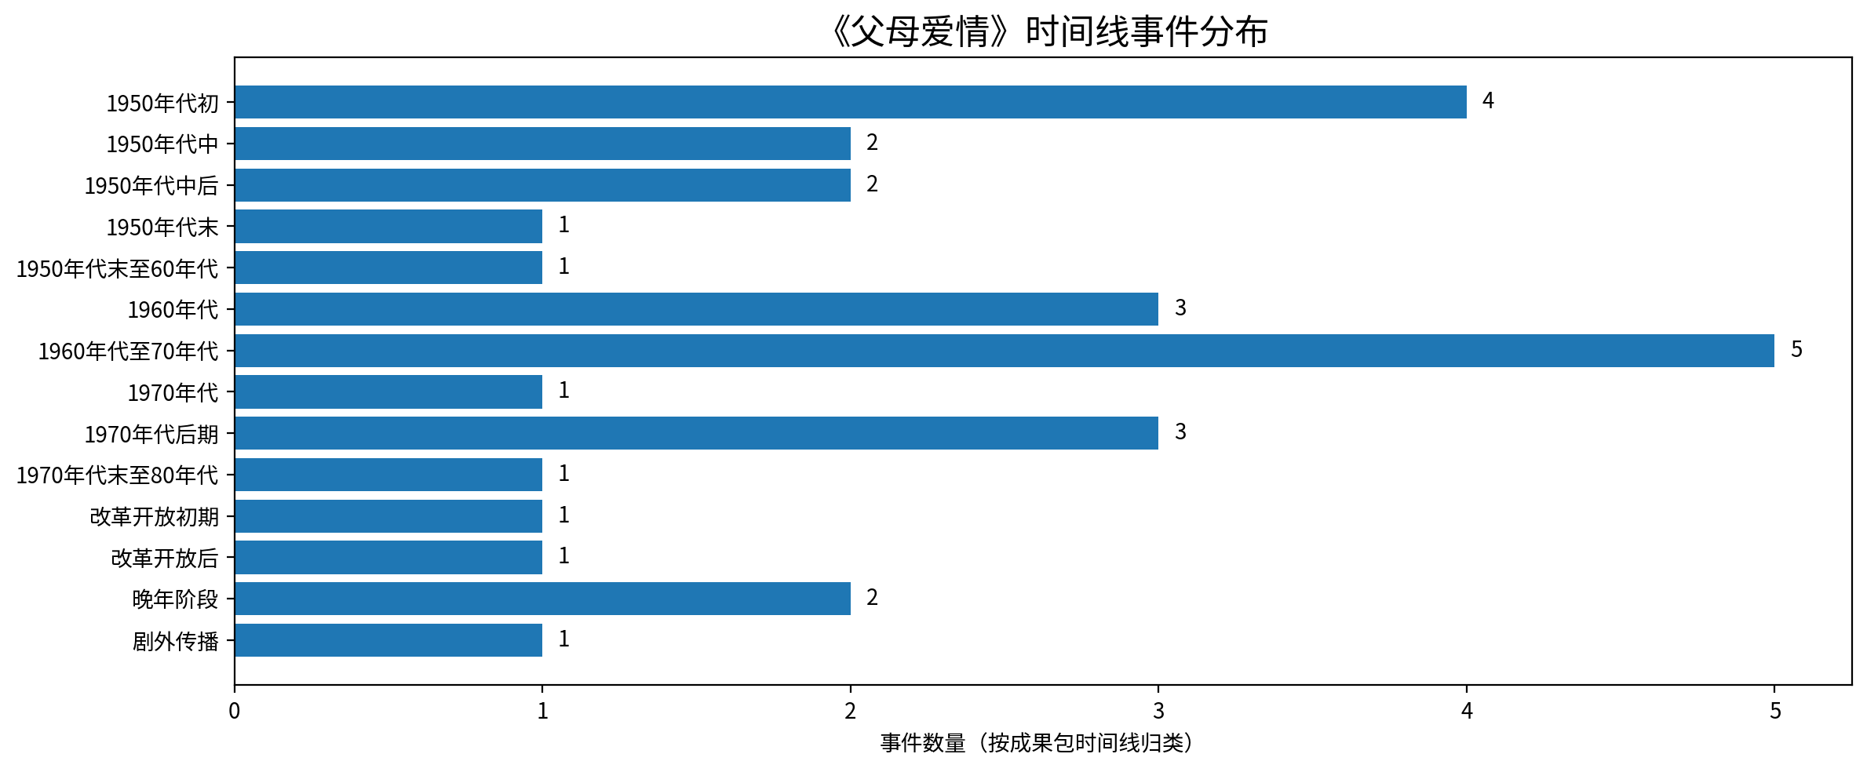
全剧时间线：小历史如何承接大时代
时间线
附件01将事件按年代、剧集段、主题标签和文化含义拆解
读图要点
横轴不是单纯年份，而是家庭/组织/社会/代际事件的交叠。
从婚恋起点到海岛长期生活，叙事重心由“选择”转向“维持”。
子女参军、上山下乡、阅读写作等事件，使父母爱情延伸为代际价值传递。
《父母爱情》1+6成果包 · 江南AI工作小组 · 事实可核查 / 观点可讨论 / 分析可迭代 · 07/24

Slide 8
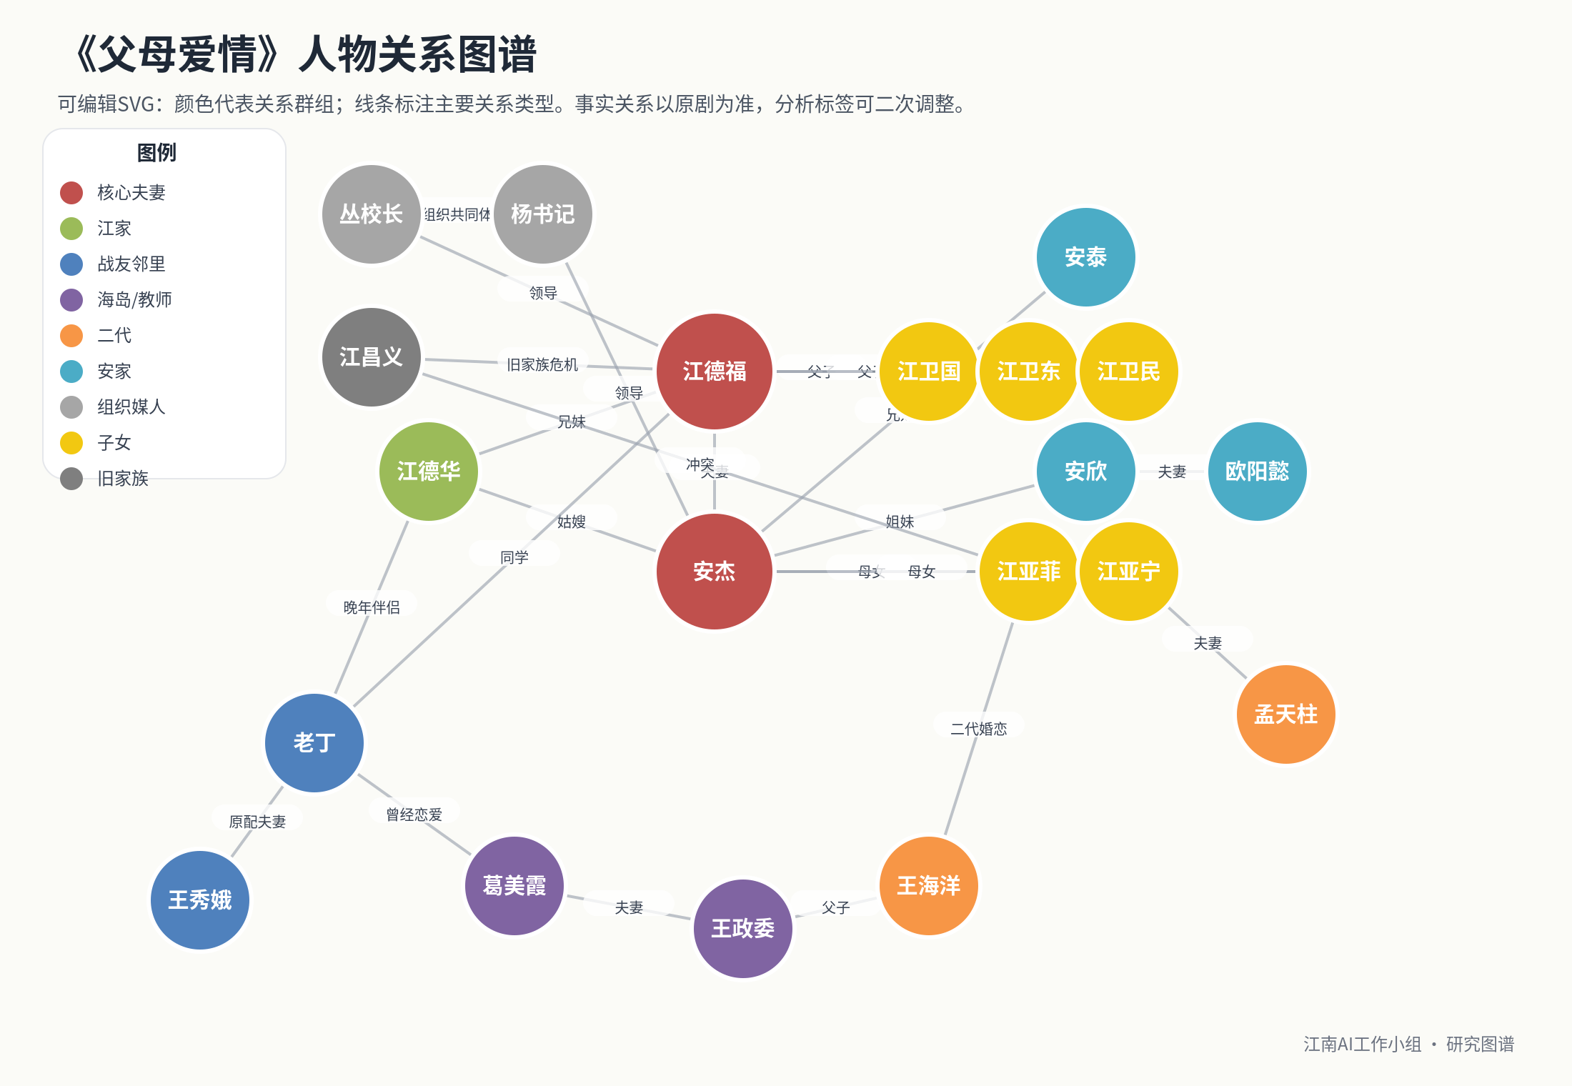
人物关系图谱：家庭共同体不止一对夫妻
关系图谱
附件02提供可编辑SVG和PNG，便于二次加工
《父母爱情》1+6成果包 · 江南AI工作小组 · 事实可核查 / 观点可讨论 / 分析可迭代 · 08/24

Slide 9
江德福：可靠不是“完美”，而是长期负责
人物一
他把国家/军队秩序转译为家庭秩序
优势：稳定、担当、资源调度能力强，能把家庭从冲突中拉回秩序。
局限：表达笨拙，带有旧式男性和组织权威的惯性。
变化：从追求者到家族中轴，再到老年伴侣。
关键理解：他的魅力不在完美，而在“责任落在行动上”。
21
综合张力指数
（五维评分）
人物功能
把婚姻选择、组织秩序、家庭稳定和父亲角色连接起来。
《父母爱情》1+6成果包 · 江南AI工作小组 · 事实可核查 / 观点可讨论 / 分析可迭代 · 09/24

Slide 10
安杰：审美不是矫情，而是主体性的保留
人物二
她让家庭剧拥有城市性、女性视角和精神层次
分析要点
她并未完全被环境同化，而是在柴米油盐中保留尊严、趣味和边界。
她的“讲究”既制造冲突，也保护了家庭生活的审美上限。
从被保护的小姐到能承担生活的家庭核心，是作品重要成长线。
23
综合张力指数
（五维评分）
关键词
审美、尊严、边界、母亲角色、女性主体性。
《父母爱情》1+6成果包 · 江南AI工作小组 · 事实可核查 / 观点可讨论 / 分析可迭代 · 10/24

Slide 11
江德华：被低估的家庭稳定器
人物三
她把照护劳动、喜剧性和伦理性合在一起
她进入家庭时带来乡土习惯冲突，但也带来最可靠的照护供给。
她不是传统意义上的“配角工具人”，而是家庭再生产的关键劳动者。
她的喜剧性降低了矛盾烈度，伦理性则提升了人物分量。
重新评价江德华，是理解这部剧“日常真实感”的入口。
24
综合张力指数
（五维评分）
人物贡献
她把“谁来做饭、带娃、维持关系”这些被忽略的劳动放到叙事中心。
《父母爱情》1+6成果包 · 江南AI工作小组 · 事实可核查 / 观点可讨论 / 分析可迭代 · 11/24

Slide 12
安欣与欧阳懿：把历史纵深引入家庭叙事
人物四
他们让作品不止温情，也有时代创伤和身份波动
人物 | 叙事功能 | 研究判断
安欣 | 知识分子家属/姐姐 | 承载时代创伤的温柔侧面，是安杰的另一种命运镜像。
欧阳懿 | 知识分子/姐夫 | 从骄傲到受难再到迟来恢复，提供历史纵深。
葛美霞 | 教师/女性镜像 | 与安杰、德华构成女性多重命运对照。
老丁 | 战友/邻居/父亲 | 与江德福形成男性婚姻镜像。
配角价值：不是“丰富热闹”，而是扩展作品的社会剖面。
《父母爱情》1+6成果包 · 江南AI工作小组 · 事实可核查 / 观点可讨论 / 分析可迭代 · 12/24

Slide 13
子女代际：父母爱情如何变成家庭史
代际线
孩子不是尾声，而是价值如何被继承、反弹和改写
对象 | 关键事件/特征 | 文化含义
江卫国/江卫东/江卫民 | 参军、改名、秩序认同 | 父亲军队经验向下一代传递
江亚菲 | 强势、行动、照护反哺 | 母亲审美与父亲秩序的混合体
江亚宁 | 读书写作、温和表达 | 把家庭记忆转化为叙事/文字
下一代 | 家庭日常延续 | 从父母爱情进入家族传承
理解子女线，不应只看“谁更有出息”，而应看家庭秩序、审美习惯和时代选择如何进入下一代。
《父母爱情》1+6成果包 · 江南AI工作小组 · 事实可核查 / 观点可讨论 / 分析可迭代 · 13/24

Slide 14
文化符号①：舞会、盘尼西林、结婚审批
文化符号
符号不是道具，而是时代关系的入口
符号 | 类别 | 文化含义 | 叙事作用
舞会 | 场景制度 | 新中国集体组织中的婚恋撮合机制，同时又保留身体礼仪和审美差异。 | 把阶层差异转化为可见的表演差异。
盘尼西林 | 物件/资源 | 稀缺医疗资源、军方渠道、人情债。 | 推动安杰重新认识江德福。
结婚审批 | 制度 | 婚恋选择受组织、成分与政治身份约束。 | 把私人爱情纳入公共制度叙事。
资本家小姐 | 身份标签 | 阶级身份、城市教养、审美品位被压缩成标签。 | 制造长期身份张力。
《父母爱情》1+6成果包 · 江南AI工作小组 · 事实可核查 / 观点可讨论 / 分析可迭代 · 14/24

Slide 15
文化符号②：咖啡、卫生、海岛、书箱
文化符号
生活方式的差异，构成最有质感的戏剧张力
符号 | 类别 | 文化含义 | 叙事作用
咖啡 | 物件/口味 | 城市性、个人审美与精神自留地。 | 说明安杰并未完全被环境同化。
卫生/洁癖 | 生活习惯 | 城市生活规范与农村劳动经验碰撞。 | 产生喜剧冲突，也推动相互适配。
海岛 | 空间 | 边地共同体、隔绝与稳定并存。 | 让历史风浪被转译为慢生活。
书箱/阅读 | 文化资本 | 母亲审美与教育资本的代际传承。 | 为亚宁成长提供可信来源。
《父母爱情》1+6成果包 · 江南AI工作小组 · 事实可核查 / 观点可讨论 / 分析可迭代 · 15/24

Slide 16
女性书写：审美、劳动与选择的三条线
女性视角
不是单一“好女人”模板，而是不同处境下的主体性表达
安杰
江德华
安欣/葛美霞
审美与边界
照护与伦理
时代创伤与选择
在家庭生活中保留尊严和趣味
把隐形家务劳动变成叙事稳定器
展示知识女性和普通女性的不同命运
《父母爱情》1+6成果包 · 江南AI工作小组 · 事实可核查 / 观点可讨论 / 分析可迭代 · 16/24

Slide 17
海岛空间：边地共同体、隔绝与稳定并存
空间叙事
海岛不是风景背景，而是叙事容器
国家/军队秩序
海岛共同体
家庭日常
厨房、院子、码头、学校
叙事效果：外部浪潮被降低为远处回声，家庭内部的口味、分工、身份、孩子教育被放大为核心戏剧。
《父母爱情》1+6成果包 · 江南AI工作小组 · 事实可核查 / 观点可讨论 / 分析可迭代 · 17/24

Slide 18
为什么低冲突却有高张力？
张力机制
冲突没有消失，而是被生活化、幽默化、克制化
身份差异
资本家小姐、农村军官、知识分子等标签进入亲属网络。
家务分工
谁做饭、谁带娃、谁体面，决定家庭运行。
审美冲突
咖啡、卫生、穿着、读书，都是生活方式碰撞。
代际选择
参军、下乡、读书写作，让家庭史延伸为时代史。
“慢”不是没有戏，而是把大冲突拆成可被日常消化的小摩擦。
《父母爱情》1+6成果包 · 江南AI工作小组 · 事实可核查 / 观点可讨论 / 分析可迭代 · 18/24

Slide 19
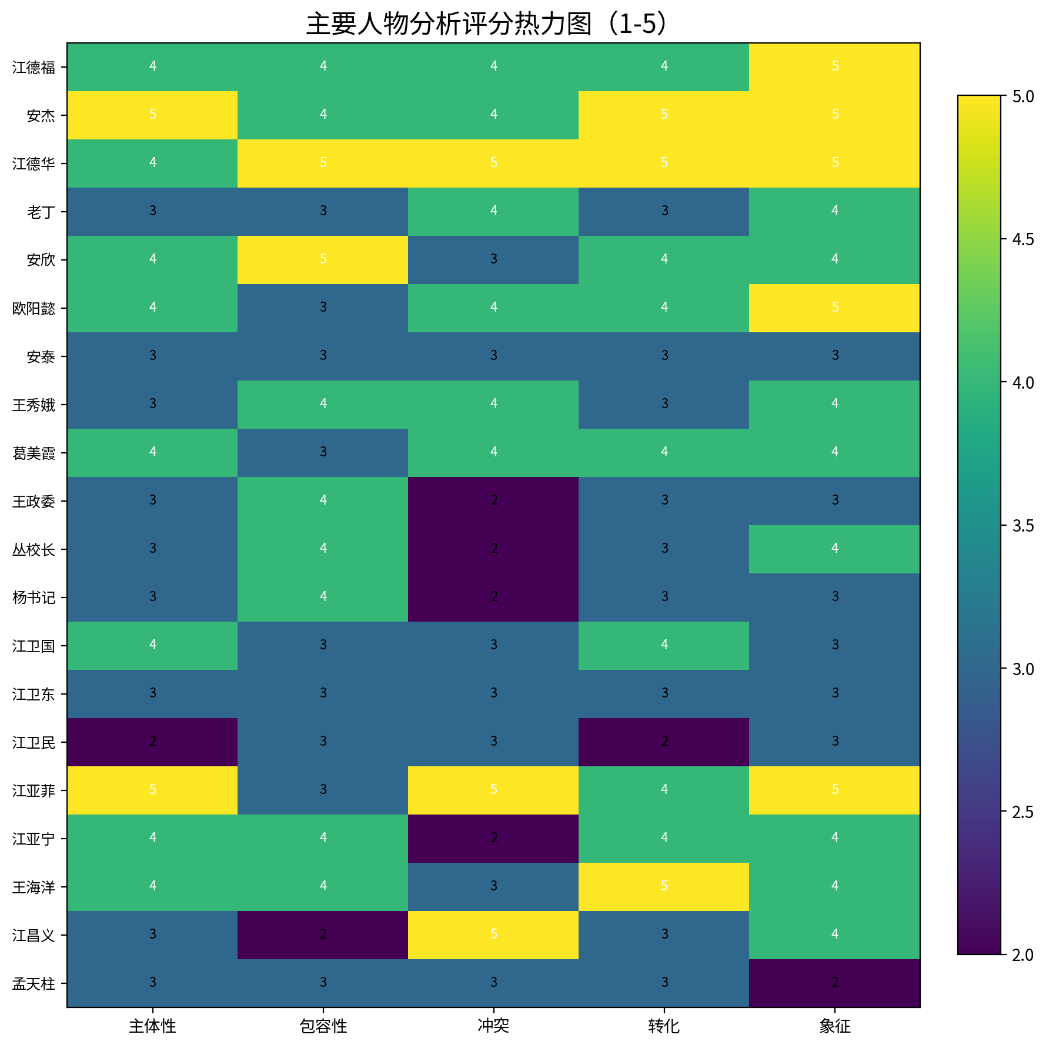
人物比较矩阵：谁承担了最多叙事张力？
矩阵
附件04可继续调权、复核与扩展人物样本
人物 | 人物类型 | 综合张力
江德华 | 重要配角/妹妹/照护者 | 24
安杰 | 女主/母亲/教师 | 23
江亚菲 | 长女/二代女性主体 | 22
江德福 | 男主/父亲/军人 | 21
安欣 | 姐姐/知识分子家属 | 20
欧阳懿 | 知识分子/姐夫 | 20
王海洋 | 二代邻里/亚菲伴侣 | 20
评分仅作研究辅助，不等同于演员表现排名；重点在于角色承担的叙事功能密度。
《父母爱情》1+6成果包 · 江南AI工作小组 · 事实可核查 / 观点可讨论 / 分析可迭代 · 19/24

Slide 20
为什么耐看：观众看到的是“可触摸的生活”
长尾传播
低姿态、密关系、慢时间，是作品长尾传播的基础
机制 | 解释
低姿态 | 不靠强情节反转，而靠日常细节积累信任。
密关系 | 人物群像完整，亲属、邻里、战友、组织关系互相牵连。
慢时间 | 几十年时间跨度让爱情自然扩展为家庭史。
可代入 | 观众熟悉饭桌、厨房、孩子、口角、迁就、老去。
不审判 | 角色有局限，但多数人都有可理解的位置。
《父母爱情》1+6成果包 · 江南AI工作小组 · 事实可核查 / 观点可讨论 / 分析可迭代 · 20/24

Slide 21
研究边界：避免三种误读
边界
把事实、观点和分析分开，是成果包可复用的前提
三种误读
使用边界
误读一：把作品简化为“父母那一代会过日子”的怀旧。
误读二：把人物善恶二分，忽略其时代处境和家庭位置。
误读三：把文化符号当作怀旧装饰，而非制度、阶层、劳动与身份的入口。
不复制原剧长台词，不提供视频资源。
具体剧集、台词和奖项细项需以原剧、官方资料、奖项官网或CNKI原文复核。
本成果适合内部学习与研究分享，公开发布前建议做事实二审。
《父母爱情》1+6成果包 · 江南AI工作小组 · 事实可核查 / 观点可讨论 / 分析可迭代 · 21/24

Slide 22
图表建议：从研究稿到公众号/读书会
可视化
既可做长报告，也可拆成系列短文或PPT分享
图表 | 使用场景 | 价值
全剧时间线甘特图 | 公众号长图 / PPT开场 | 解释年代跨度与家庭阶段
人物关系图谱 | 读书会/观剧分享 | 快速讲清群像结构
人物评分热力图 | 研究讨论 | 比较角色功能密度
文化符号共现矩阵 | 二次数据化研究 | 分析符号与人物/阶段交叉
海岛空间示意图 | 空间叙事讲解 | 理解家庭、学校、军营、码头、邻里小院
《父母爱情》1+6成果包 · 江南AI工作小组 · 事实可核查 / 观点可讨论 / 分析可迭代 · 22/24

Slide 23
AI研究方法：资料分层、标签化、结构化、可复核
方法说明
让AI从“写感想”转向“搭研究框架”
1 资料分层
基础事实 / 剧情事实 / 学术研究 / 口碑资料 / 本报告分析
2 标注策略
在报告和表格中标出事实、观点、研究分析
3 结构化抽取
人物、事件、符号、空间、制度、代际六个维度
4 不确定性处理
具体集数、台词原文和奖项细项以官方/原剧/CNKI复核
5 成果复用
表格、图谱、PPT可继续校订、扩展、二次引用
《父母爱情》1+6成果包 · 江南AI工作小组 · 事实可核查 / 观点可讨论 / 分析可迭代 · 23/24

Slide 24
结语：真正经得起时间的关系
往往不是没有冲突，
而是在冲突之后仍然继续把日子过下去。
完整研究、数据、图谱与资料来源详见“《父母爱情》1+6成果包”。
《父母爱情》1+6成果包 · 江南AI工作小组 · 事实可核查 / 观点可讨论 / 分析可迭代 · 24/24

